Slide 5
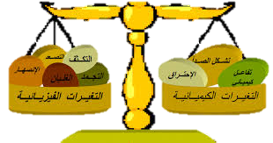
ما التغيرات الكيميائية؟

Slide 6
تجدنا في جوجل

Slide 7
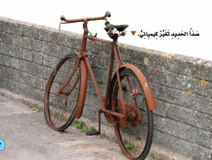
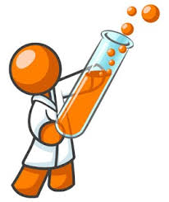
وصف التغيرات الكيميائية

Slide 8
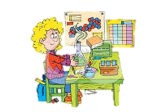
ما التفاعلات الكيميائية؟

Slide 9
أنواع التفاعلات الكيميائية
تفاعل الإحلال
تفاعل التحلل
تفاعل الاتحاد

Slide 10
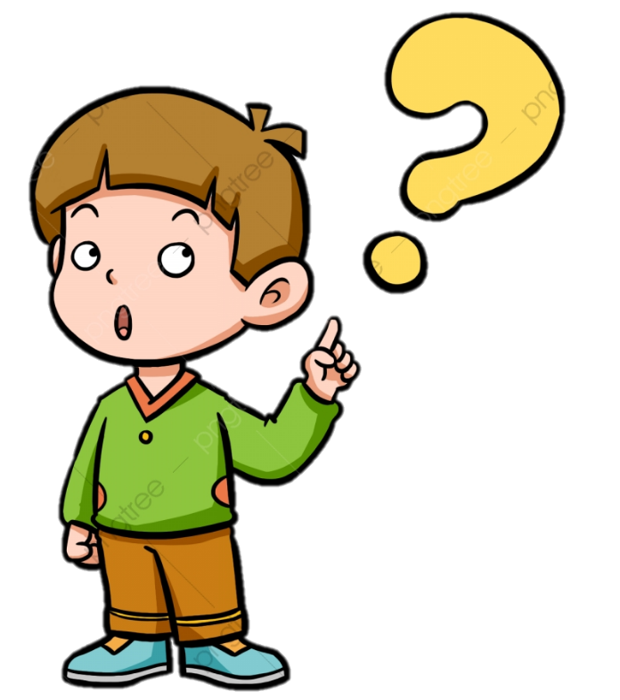
اختبر نفسي

Slide 11
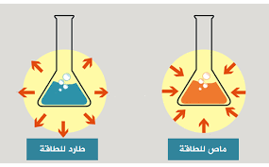
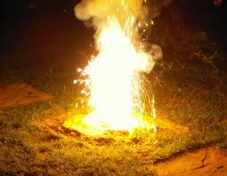
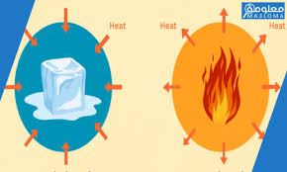
ما التفاعلات الماصة للطاقة؟
وما التفاعلات الطاردة للطاقة

Slide 12
مراجعة الدرس

